Slide 1
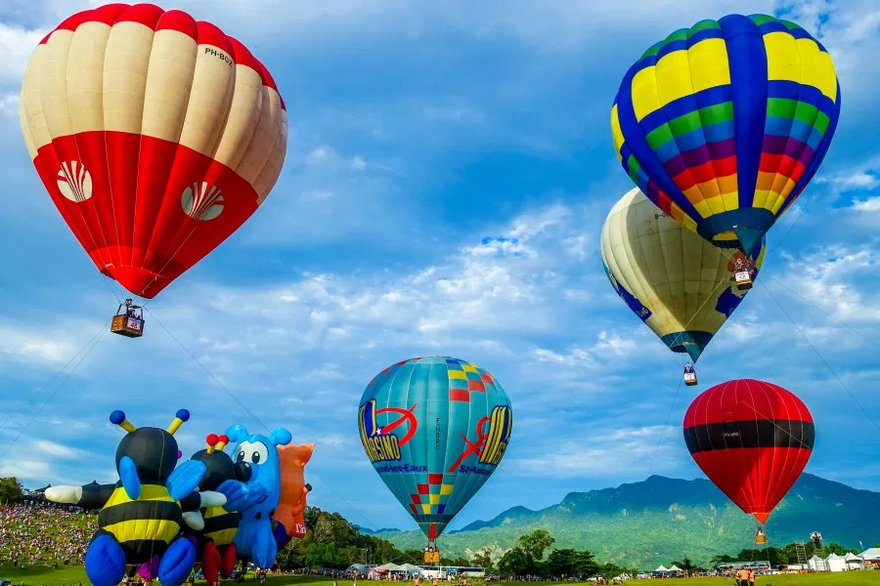
山海相連臺東縣
四年丙班 17號 陳品蓁

Slide 2
簡報目錄
一、地理位置、面積與人口概況
二、市（縣）徽、市（縣）鳥、
市（縣）樹、市（縣）花
三、現任市長或縣長
四、名勝古蹟
五、特產或美食
六、資料來源

Slide 3
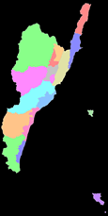
一、地理位置、面積與人口概況
人口
地理位置
面積
3,515 平方公里
臺東縣約有21萬人，人口密度每平方公里僅有60人左右，是臺灣本島人口最少的縣市，也是全國人口密度最低的一二級行政區，而該縣人口也少於位居全國縣轄市人口第一位的彰化縣彰化市。

Slide 4
二、市（縣）徽、市（縣）鳥、 市（縣）樹、市（縣）花
市（縣）徽
市（縣）花

Slide 5
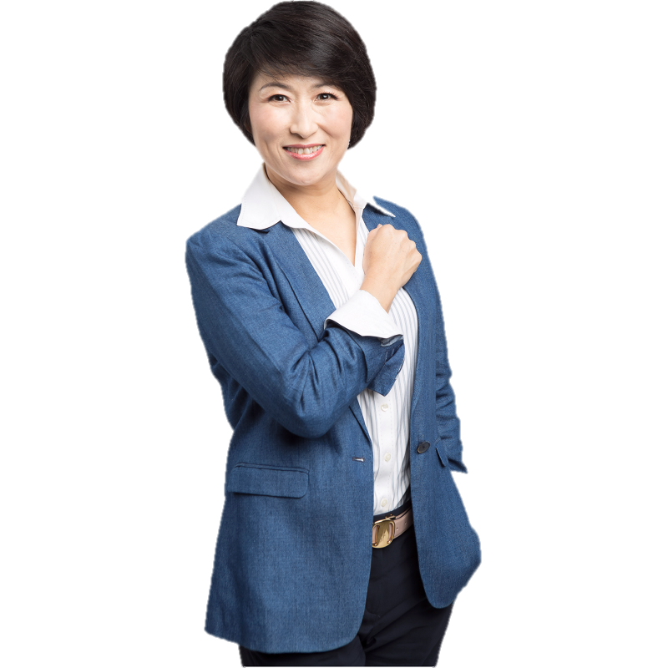
三、現任市長或縣長
現任縣長
饒慶鈴
經歷
臺東縣議會議長
臺東縣議會副議長
中國國民黨副秘書長

Slide 6
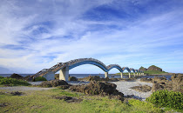
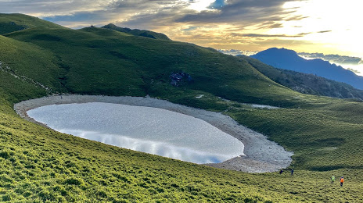
四、名勝古蹟
三仙台
嘉明湖

Slide 7
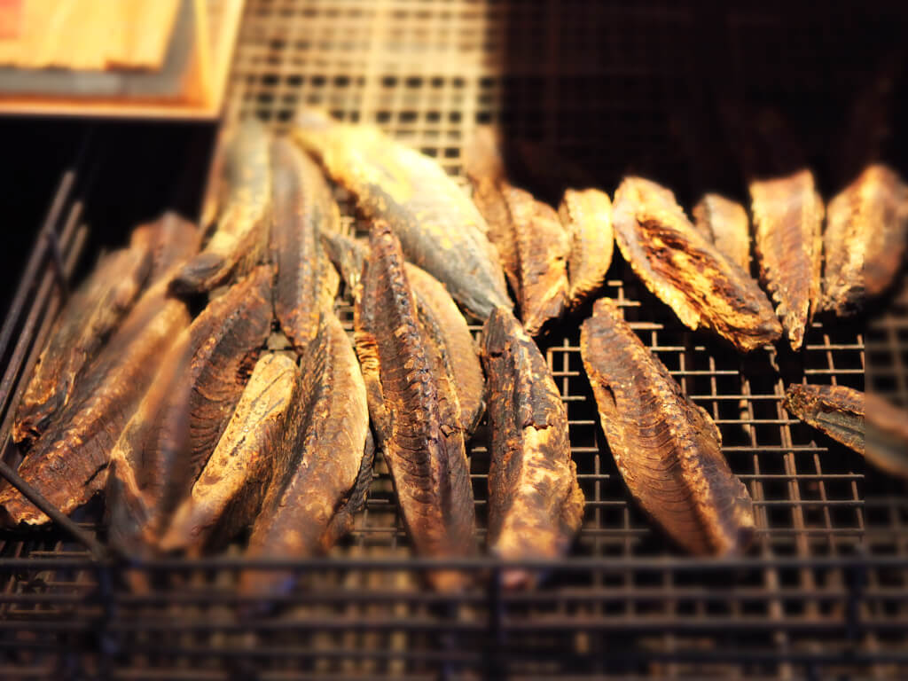
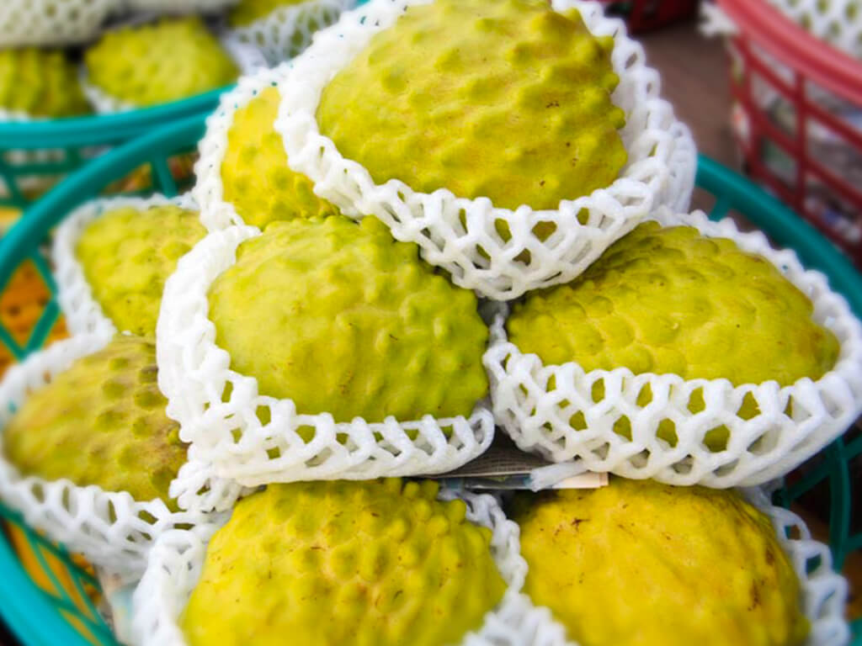
五、特產或美食
柴魚
由於黑潮流經，成功漁港擁有豐富的漁業資源，旗魚、鮪魚、鰹魚...等漁貨都是成功的代表漁產，其中利用鮪魚所加工製作的柴魚，更是成功的代表特產。製作柴魚只能選用鮪魚腹部後方的肌肉，在經過蒸熟、炭烤等繁複程序後，形成的柴魚塊再刨成薄片，便成了清香的調味聖品。
釋迦
釋迦又名「番荔枝」，在台東的栽植相當成功，果實較其他地區生產足足有二、三倍大，產期為每年七月至翌年三月，每逢盛產時期，公路兩旁必會擺滿了又大又香的釋迦，吃在嘴裡，甜中略帶蜜味，柔軟感又富Q性，還有用釋迦為原料的冰淇淋哦！

Slide 8
六、資料來源
1.維基百科 https://zh.wikipedia.org/wiki/%E8%87%BA%E6%9D%B1%E7%B8%A3
2.臺東縣政府 https://www.taitung.gov.tw/default.aspx
3.Googl https://www.google.com/search?q=%E8%87%BA%E6%9D%B1%E7%B8%A3%E7%B8%A3%E9%95%B7&rlz=1C1CHZL_zhTWTW769TW780&oq=%E8%87%BA%E6%9D%B1%E7%B8%A3%E7%B8%A3&aqs=chrome.1.69i57j0l5.7975j0j7&sourceid=chrome&ie=UTF-8
3. 東部海岸國家風景區 https://www.eastcoast-nsa.gov.tw/zh-tw/Travel/LocalDelicacies

